Slide 1
«Ода на день восшествия на Всероссийский престол Ее Величества государыни Императрицы Елисаветы Петровны 1747 г.»
Урок литературы в 9 классе
©Лебедева Евгения Игоревна, учитель русского языка и литературы МКОУ Новлянской ООШ, Заволжского района Ивановской области

Slide 2
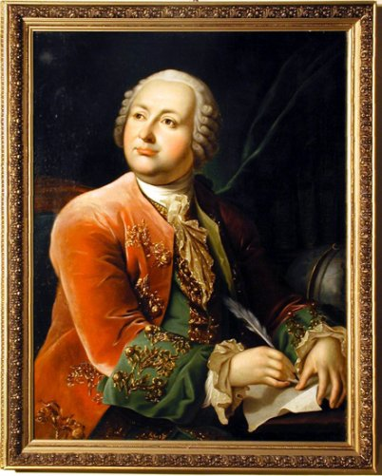
М.В. Ломоносов написал 20 больших торжественных од
Ода – жанр лирической поэзии; стихотворение восторженного характера в честь какого-то лица или события
Монархов воспевали потому, что они олицетворяли государство,
героев – потому, что они государству служили,
географические просторы – потому, что они свидетельствовали о могуществе государства,
мир – он способствовал процветанию государства.

Slide 3
Жанр оды
Победно-патриотические
Торжественные (похвальные)
Философские
Духовные
Анакреонтические

Slide 4
День восшествия на престол занимал центральное место в годовом цикле придворных праздников.
В 1747 году отмечалась пятая годовщина воцарения Елизаветы, дочери Петра Великого.
Но ода была написана еще по одному конкретному поводу: Российской Академии наук был «дарован» новый устав. Ломоносов возлагал на него большие надежды в деле распространения просвещения в России.

Slide 5
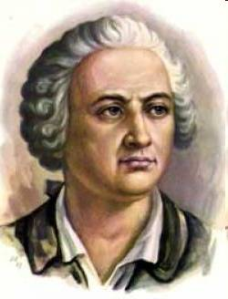
Композиция оды
В соответствии с требованиями классицизма ода отличается логической стройностью. Каждая из основных тем получает свое обоснование и подробное развитие, каждая новая мысль логически вытекает из предыдущей.
«Ода на день восшествия…» состоит из 24 десятистишных строф с повторяющейся рифмовкой.

Slide 6
План
1. Вступление. Мир – основа блага государства.
2. Главная часть. Величие России, ее процветание:
а) хвала щедротам Елизаветы;
б) заслуги Петра 1 перед народом России;
в) богатства, красота России;
г) призыв к молодежи овладевать науками;
д) наука и ее роль в российском обществе.
3. Заключение. Благодарность монархине за деяние на благо России.

Slide 7
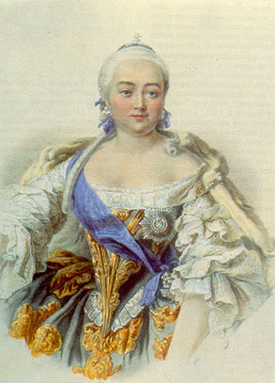
Анализ «Оды на день восшествия на престол…..»
1 – 2 строфы – зачин с традиционным обращением к тишине и прославлением красоты и величия мироздания и самой императрицы: Царей и царств земных отрада, Возлюбленная тишина, Блаженство сел, градов ограда, Коль ты полезна и красна!
3 – 6 строфы – прославление деяний императрицы
Елисаветы Петровны: Когда на трон она вступила, Как вышний подал ей венец, Тебя в Россию возвратила, Войне поставила конец…

Slide 8
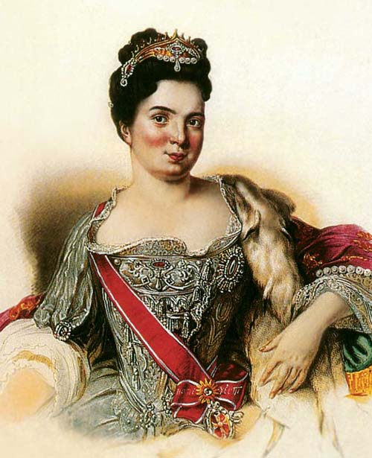
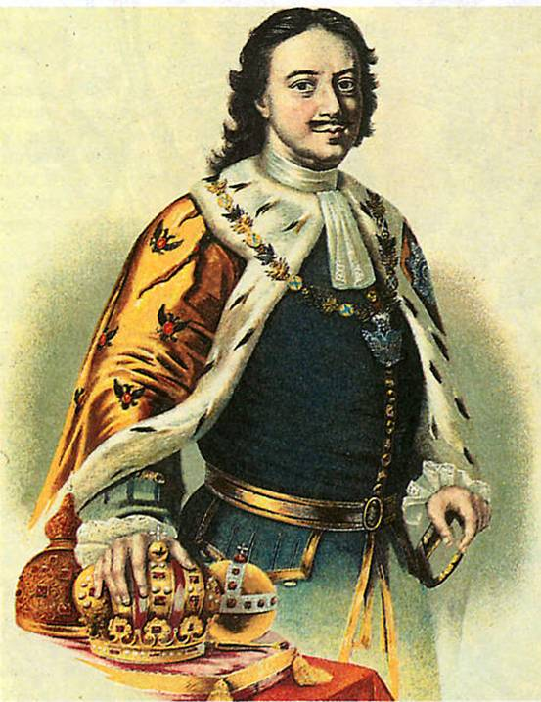
В 7 – 11 строфах поэт восхищением вспоминает Петра I – царя-реформатора, идеал русского монарха, о кончине которого скорбит автор оды, сожалея и о смерти его супруги Екатерины I: Послал в Россию Человека, Каков неслыхан был от века. Сквозь все препятства он вознес Главу, победами венчанну, Россию, грубостью попранну, С собой возвысил до небес.

Slide 9
Начиная с 12 строфы поэт вновь возвращается к восхвалению «Великой Петровой дщери», уже более подробно останавливаясь на ее заслугах. При этом он описывает богатство, красоту и необъятность просторов ее державы. Призывает к освоению еще неразработанных природных богатств и развитию в связи с этим науки: Воззри на горы превысоки, Воззри в поля свои широки, Где Волга, Днепр, где Обь течет; Богатство, в оных потаенно, Наукой будет откровенно, Что щедростью твоей цветет

Slide 10
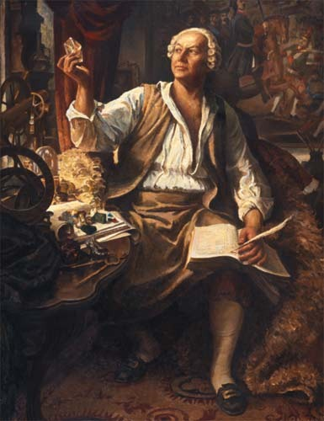
22 – 23 строфы – знаменитое обращение к соотечественникам, которых Ломоносов убеждает в пользе занятий наукой: Дерзайте ныне ободренны Раченьем вашим показать, Что может собственных Платонов И быстрых разумом Невтонов Российская земля рождать.

Slide 11
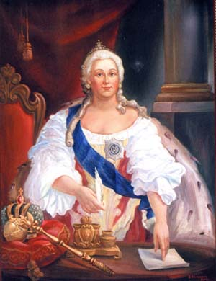
Последняя, 24 строфа – заключительное прославление императрицы и благословение ее мудрого , миролюбивого царствования: Тебе, о милости источник, О ангел мирных наших лет! Всевышний на того помощник, Кто гордостью своей дерзнет, Завидя нашему покою, Против тебя восстать войною; Тебя зиждитель сохранит Во всех путях беспреткновенну И жизнь твою благословенну С числом щедрот твоих сравнит.

Slide 12
Тематика и проблематика оды
Поэт говорит о том, что, по его мнению, должно способствовать развитию и процветанию Отечества.
О необходимости развития просвещения и науки, которые, с его точки зрения, будут способствовать развитию и процветанию государства.
О важности миролюбивой политики императрицы.

Slide 13
Значение произведения
Ода показала богатейшие возможности русского поэтического языка и тем самым способствовала дальнейшему развитию русской литературы.
Идеи, заложенные в оде, оказали существенное влияние на творчество Державина, Пушкина и др. русских писателей.
Мысли Ломоносова о значении науки остаются актуальными по сей день. Они отражают позицию современного общества и человека и могут служить эмблемой нашего времени, когда наука получила небывалое доселе развитие.

Slide 14
Источники
https://ru.wikisource.org/wiki
Анализ Оды… https://obrazovaka.ru/analiz-stihotvoreniya/lomonosov/oda-vosshestvie-elizavety-na-prestol.html
Шаблон презентации подготовила учитель русского языка и литературы Тихонова Надежда Андреевна, г.Костанай

